Slide 1
Media Mengajar
Buku Pendamping
TEMATIK TERPADU
Pendidikan Pancasila
dan Kewarganegaraan
untuk SD/MI Kelas V
HENI NURHAENI,M.Pd

Slide 2
Tema 3
Makanan Sehat

Slide 3
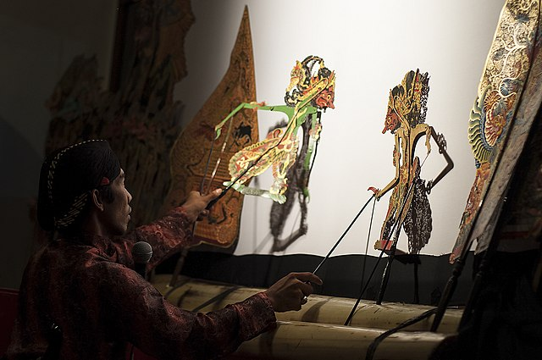
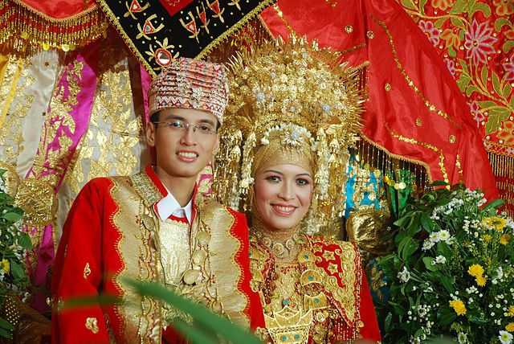
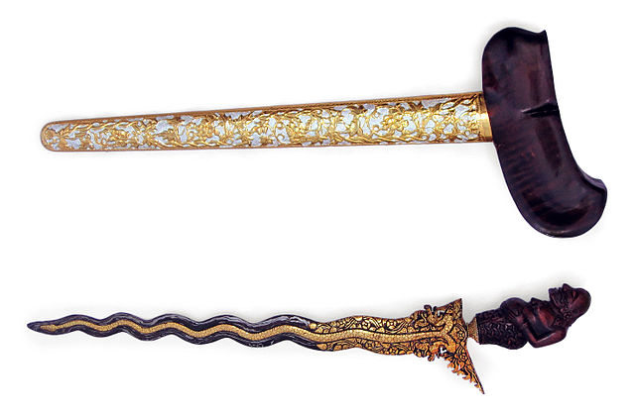
Materi Inti Subtema 3
KD 3.3
Indonesia memiliki berbagai keragaman sosial budaya.
Pertunjukan tradisional
Sumber: commons.wikimedia.org
Bentuk-bentuk keragaman sosial budaya terlihat dari bermacam-macam pekerjaan, bahasa, alat musik tradisional, pakaian adat, pertunjukan tradisional, dan senjata tradisional.
Sumber: commons.wikimedia.org
Pakaian adat
Senjata tradisional
Sumber: commons.wikimedia.org

Slide 4
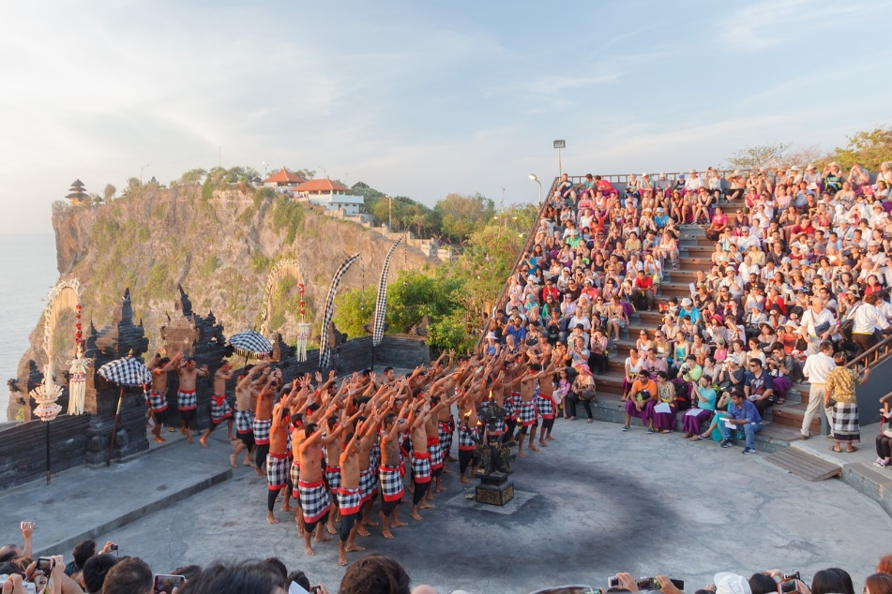
Keragaman sosial budaya Indonesia sudah terkenal di mancanegara.
Banyak turis lokal maupun asing yang tertarik dengan keragaman sosial budaya yang dimiliki Indonesia.
Kedatangan mereka turut meningkatkan pendapatan masyarakat setempat maupun negara.
Keragaman sosial budaya merupakan salah satu modal penting untuk pembangunan nasional.
Sumber: needpix.com

Slide 5
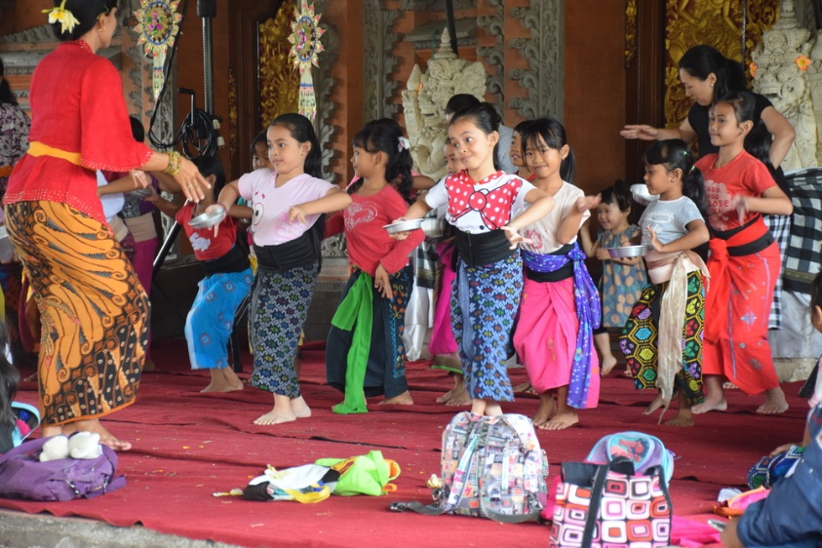
Melestarikan dan menghargai beragam budaya yang ada di Indonesia merupakan wujud tanggung jawab terhadap bangsa dan negara.
Sumber: shutterstock.com
Hal ini sesuai dengan semboyan Bhinneka Tunggal Ika yang berarti walaupun berbeda-beda, Indonesia adalah tetap merupakan satu kesatuan

Slide 6
TERIMA KASIH SELAMAT BELAJAR & TETAP SEMANGAT
HENI NURHAENI,M.Pd

